Slide 1
Революция , октябрь 1917 г
Решила
Опиралась
Не решила
Изменила
Создала
О Войне, мире , собственности
На рабочих , крестьян, солдат
Общественный строй
Новые органы власти
Противоречий в стране
Социалистический
Декрет о мире
Внутренние
Внешние
Внешние
Советы рабочих , крестьянских, солдатских депутатов
Декрет о земле
Недовольство буржуазии
Национализация
Конфликт со странами Антанты
Денотатный граф

Slide 2
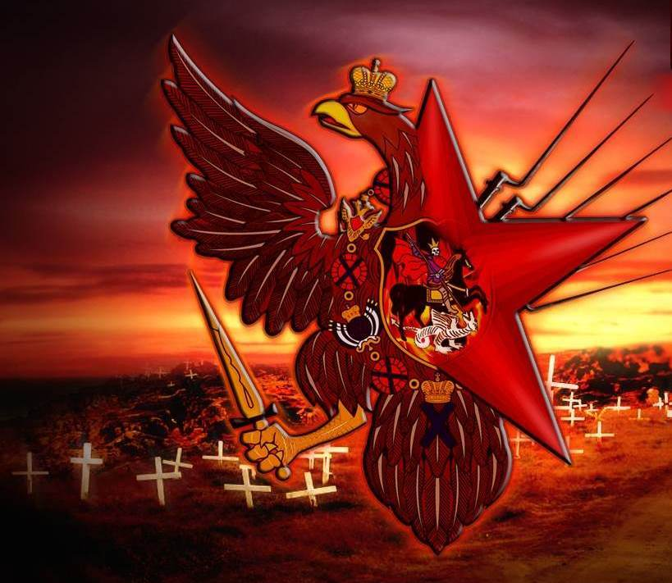
Гражданская война и военная интервенция
Всемирная история. 9 класс

Slide 3
Гражданская война - непримиримая вооруженная борьба больших, относящихся к различным классам и социальным группам масс людей, за государственную власть и собственность.

Slide 4
“Да, мы были противниками, но странными. У нас была одна любовь. . . . . И мы, как Янус, или как двуглавый орёл, смотрели в разные стороны, в то время как сердце билось одно”
А. Герцен

Slide 5

На войне всегда есть герои.
Кто , на ваш взгляд, были героями Гражданской войны в России?

Slide 6
План
Основные причины и этапы Гражданской войны
Основные силы и участники Гражданской войны
Военные действия на фронтах Гражданской войны
Разгром армий Деникина, Юденича и Врангеля
Завершающий этап Гражданской войны
Основные причины победы «красных»

Slide 7

Основные причины и этапы Гражданской войны
«Враг у ворот! Он несёт рабство, голод и
смерть! Уничтожьте чёрных гадов!
Все на защиту! Вперёд!». Плакат
Многие историки считают, что Гражданская война в России началась сразу же после зах-вата власти большевиками в октябре 1917 г. и закончилась разгромом «белой» армии на Дальнем Востоке осенью 1922 г. В течение этого времени различные социальные классы и группировки вооружёнными методами решали возникшие между ними проти-воречия.

Slide 8

Сформулируйте причины гражданской войны, используя плакаты тех времен

Slide 9
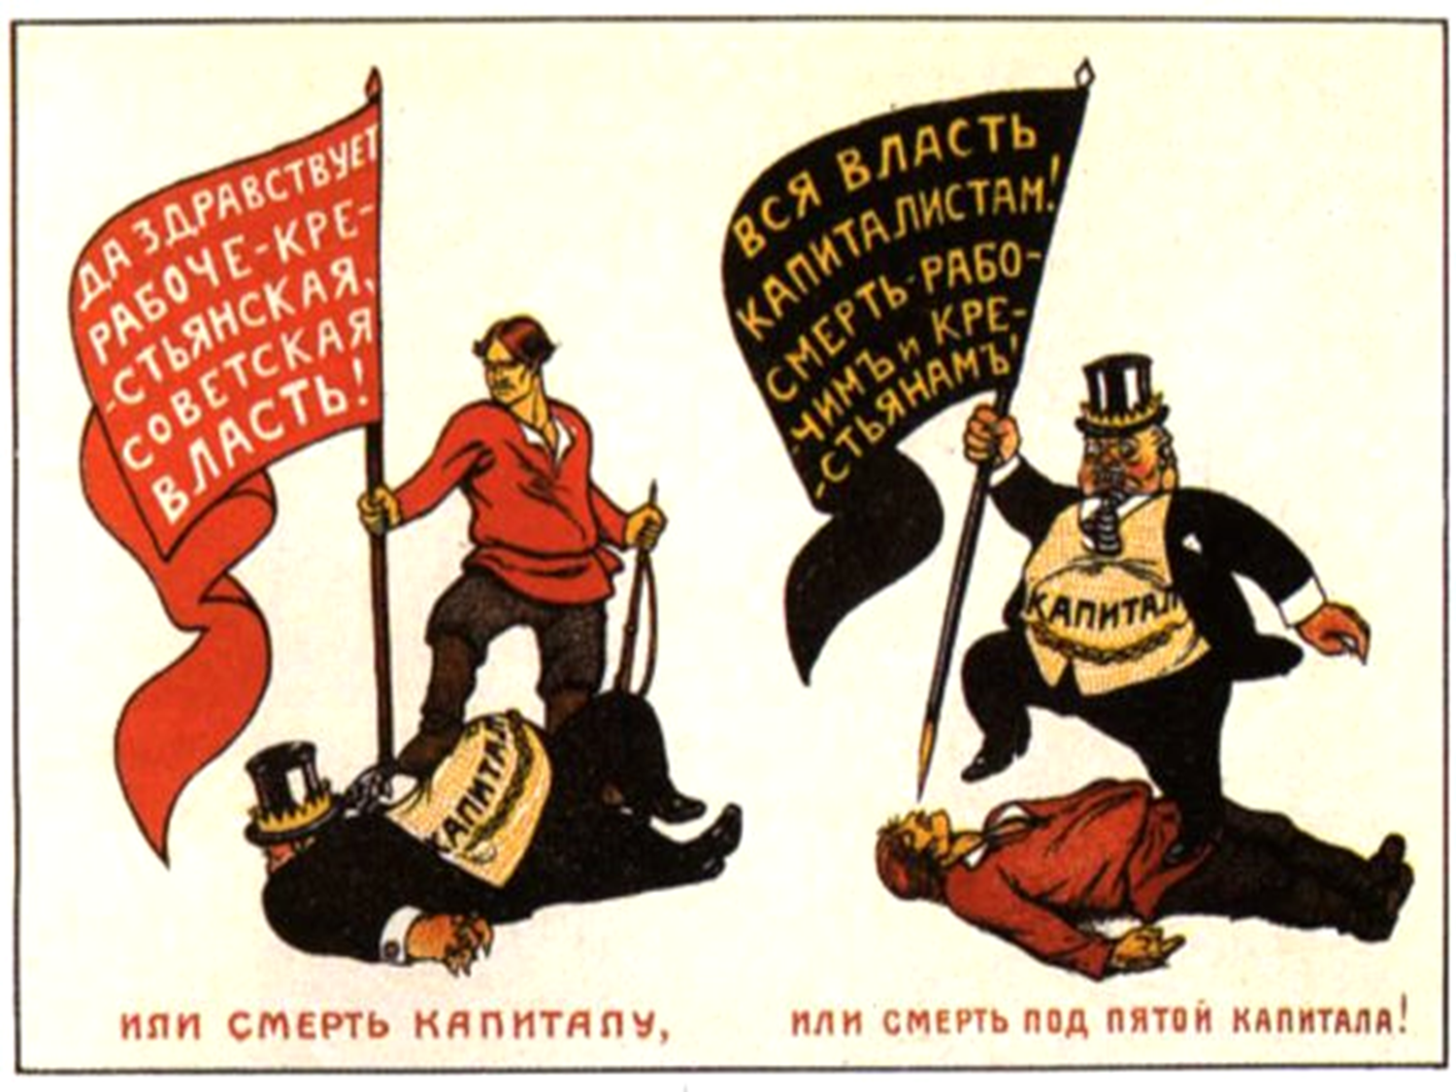

Slide 10
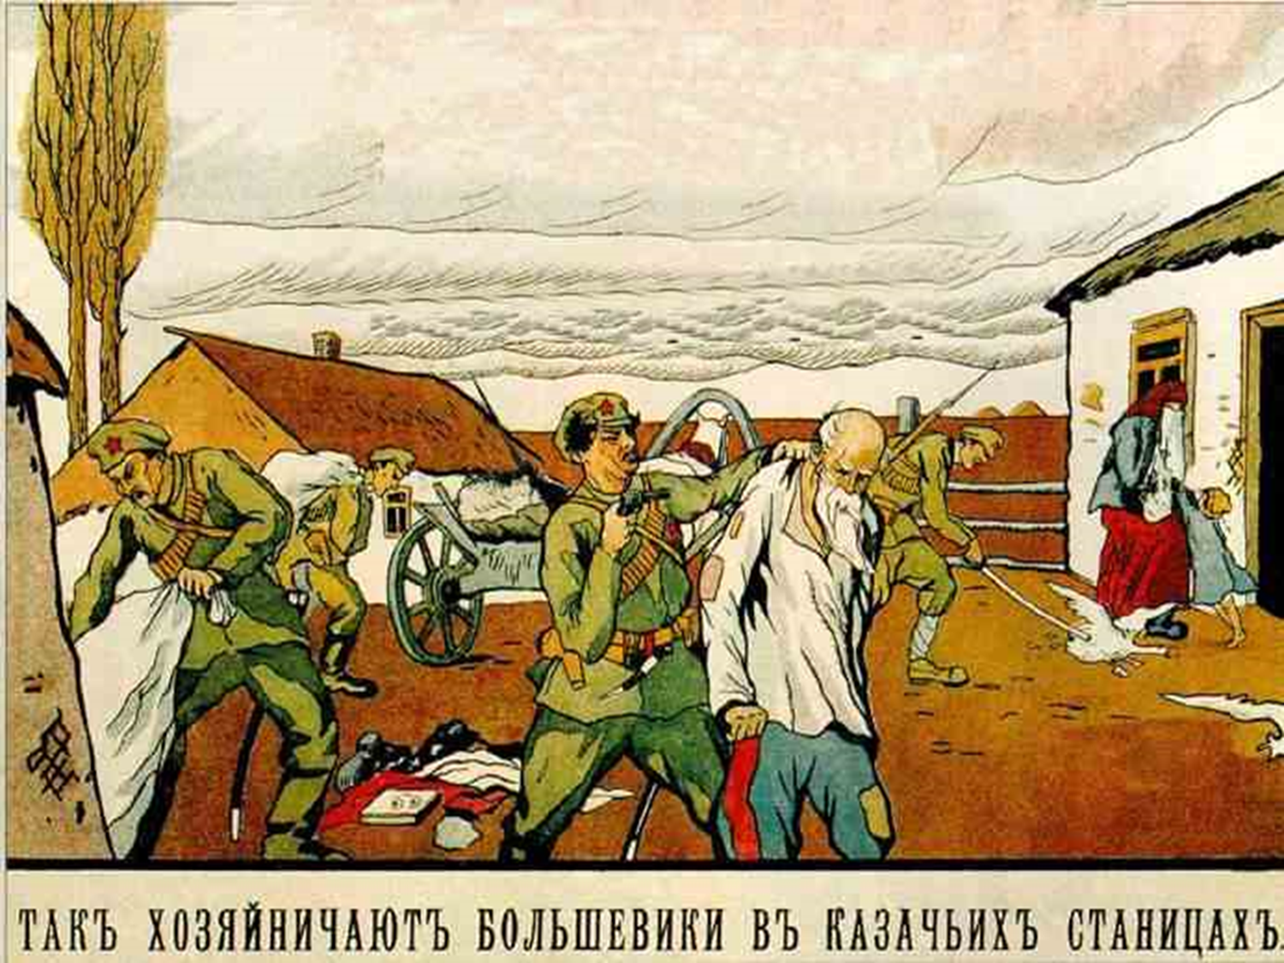

Slide 11
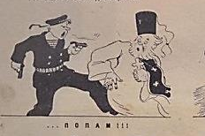
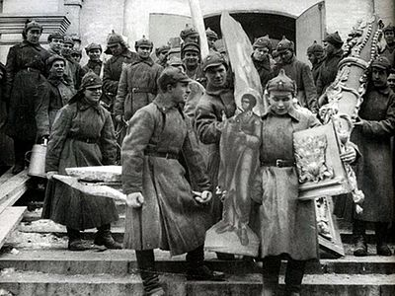

Slide 12
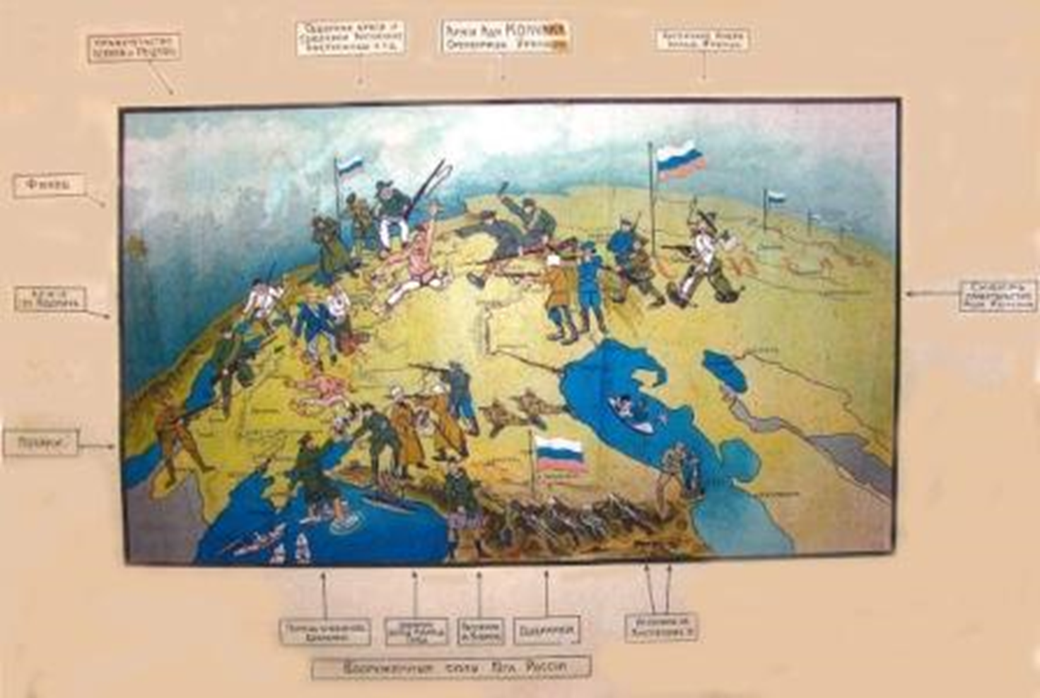

Slide 13
Октябрьская революция 1917г.
Переход власти к партии большевиков
Противостояние буржуазии и помещиков власти большевиков
Причины Граж -данской войны в России
Экономическая и антирелигиозная политика Советской власти.
Политика западных держав по отношению к большевистской России

Slide 14
ЦЕЛИ ИНОСТРАННОЙ ИНТЕРВЕНЦИИ В РОССИИ:
подавление очага
« революционной заразы»
максимальное ослабление России
борьба за возвращение вложенных капиталов в экономику России до 1917г.
территориальный раздел бывшей Российской империи

Slide 15

Этапы Гражданской войны в России
Стр. 54
1
октябрь 1917 - май 1918 г.)
2
июнь 1918 - июнь 1919 г.)
3
июль 1919 - ноябрь 1920 г.
война носила очаговый характер
нарастание ожесточения, борьба регулярных «красных» и «белых» армий. Массовая интервенция против России
разгром «белых» армий
4
декабрь 1920 - 1922 г.)
ликвидация очагов Граж-данской вой-ны на Даль-нем Востоке, в Средней Азии и Закавказье

Slide 16
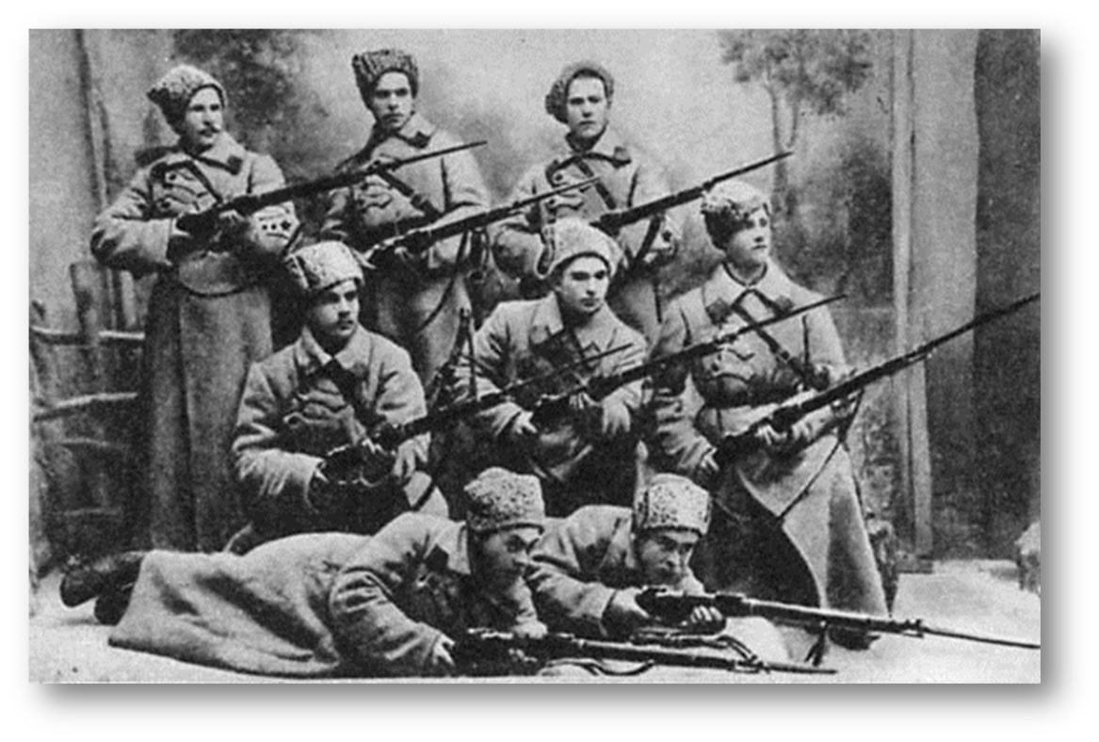

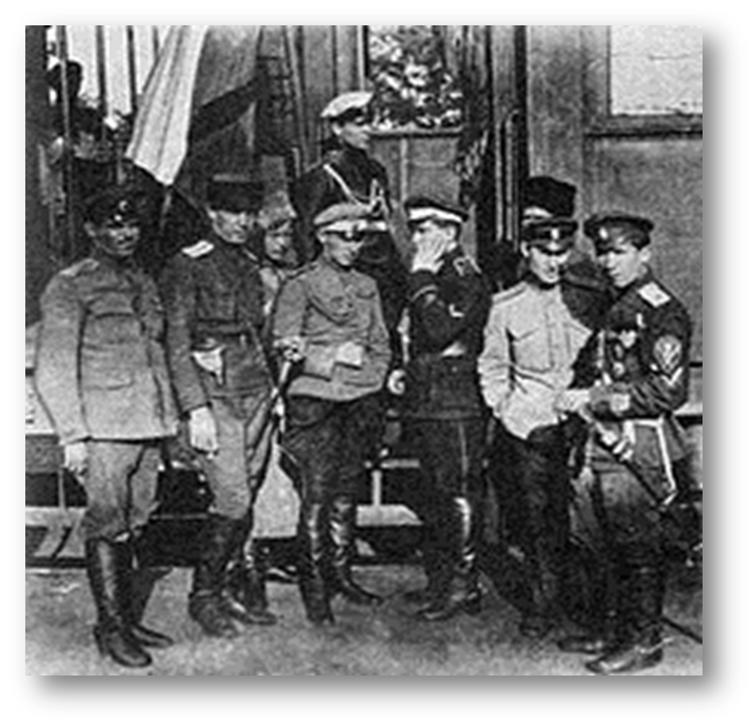
Основные силы и участники войны
Стр. 54.

Slide 17


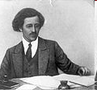
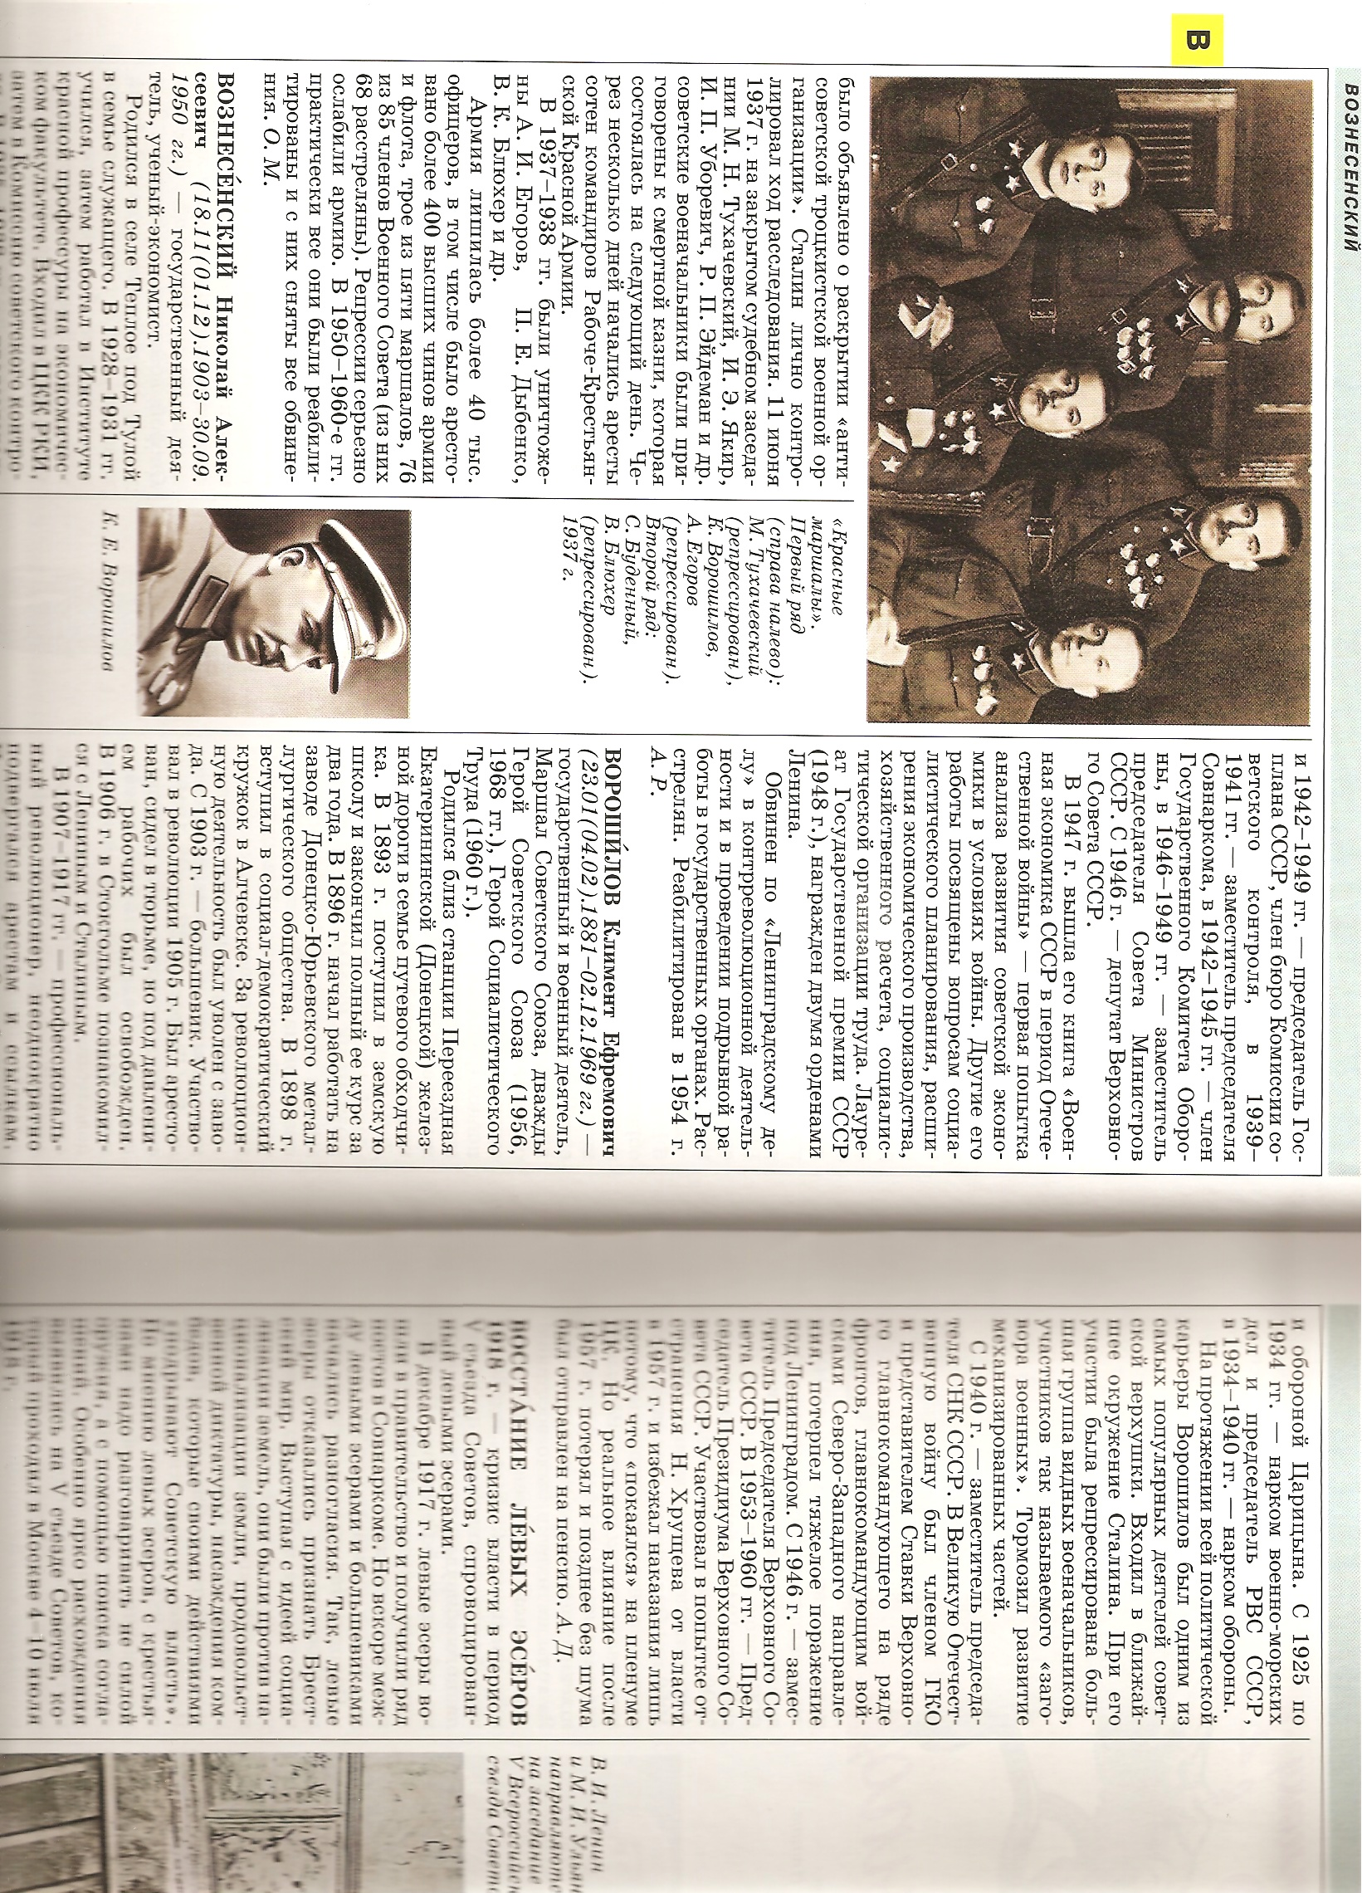
Один из создателей
Красной армии
Л. Д. ТРОЦКИЙ
Один из создателей
Красной армии
Н. И. ПОДВОЙСКИЙ
Один из первых военачальников
Красной армии
В. А. АНТОНОВ-ОВСЕЕНКО,

Slide 18


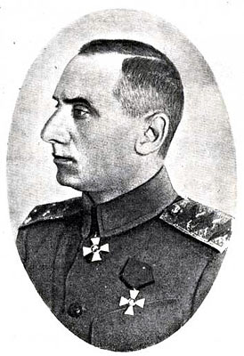

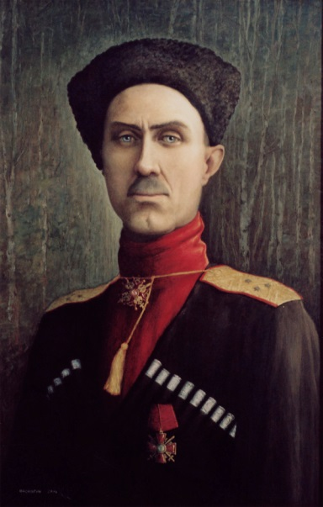
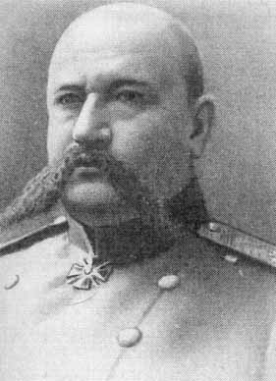
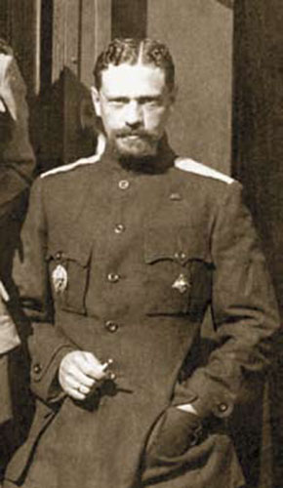

ДЕНИКИН
АНТОН ИВАНОВИЧ
АЛЕКСЕ́ЕВ
КОЛЧАК
АЛЕКСАНДР ВАСИЛЬЕВИЧ
КАЛЕДИН
АЛЕКСЕЙ МАКСИМОВИЧ
МИХАИ́Л ВАСИ́ЛЬЕВИЧ
Врангель
Петр Николаевич
Юденич
Николай Николаевич
Каппель
Владимир Оскарович
ДУТОВ
АЛЕКСАНДР ИЛЬИЧ

Slide 19

Основные силы в войне и их цели

Slide 20

Основные силы и участники Гражданской войны
Основные участники Гражданской войны
Участники | Состав | Цели
«Красные» | Большевики. большая часть про-летариата, беднейшего кресть-янства и незначительная часть интеллигенции
«Белые» | Буржуазия, офицерство, зажи-точное крестьянство, казачест-во, часть беднейших рабочих и крестьян, пострадавших от со-ветской власти
Третья сила | Интервенты, националисти-ческие партии и движения, раз-личные военно-политические силы (анархисты, махновцы, «зелёные», басмачи), бандитс-кие формирования
Ликвидация буржуазных поряд-ков, установление власти рабочих и крестьян, строительство социализма и коммунизма
Свержение власти большевиков, восстановление российской госу-дарственности, буржуазно-демок-ратических свобод и либеральной экономики
Добивались независимости не-русских территорий Российской империи и создание националь-ных государств (Азербайджан, Армения, Грузия), преследовали свои цели

Slide 21
Военные действия на фронтах Гражданской войны
Октябрь 1917 – май 1918
Июнь -1919 –ноябрь 1920
Ноябрь 1920- 1922г
Стр.54-60

Slide 22
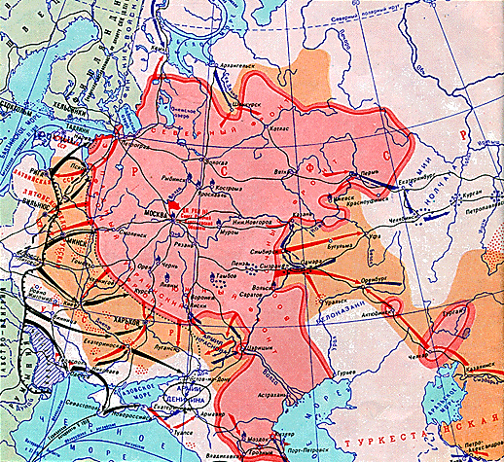
Военные действия на фронтах Гражданской войны
Захватив власть в Петрограде, большевики начали утверждать её на местах. До февраля 1918 г. этот процесс имел относительно мирный характер. Однако очаги антисоветского сопротивления, главным образом на Дону, Кубани, Южном Урале, свидетельствовали о неприятии новой власти значительной частью российского населения.
Гражданская война в России

Slide 23
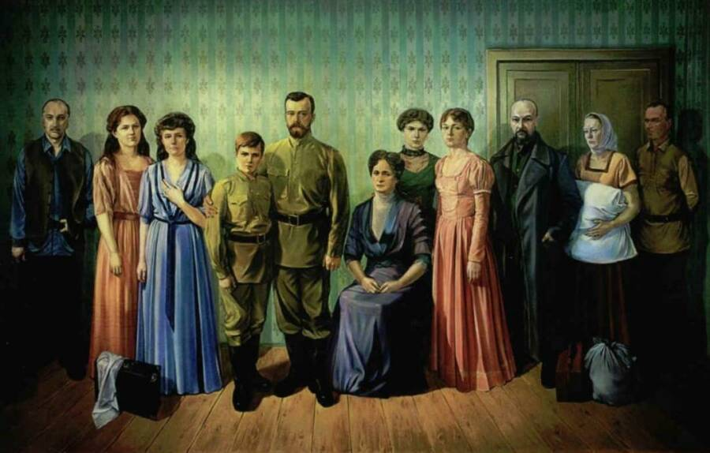
16 июля 1918 года- расстрел семьи Николая Второго

Slide 24
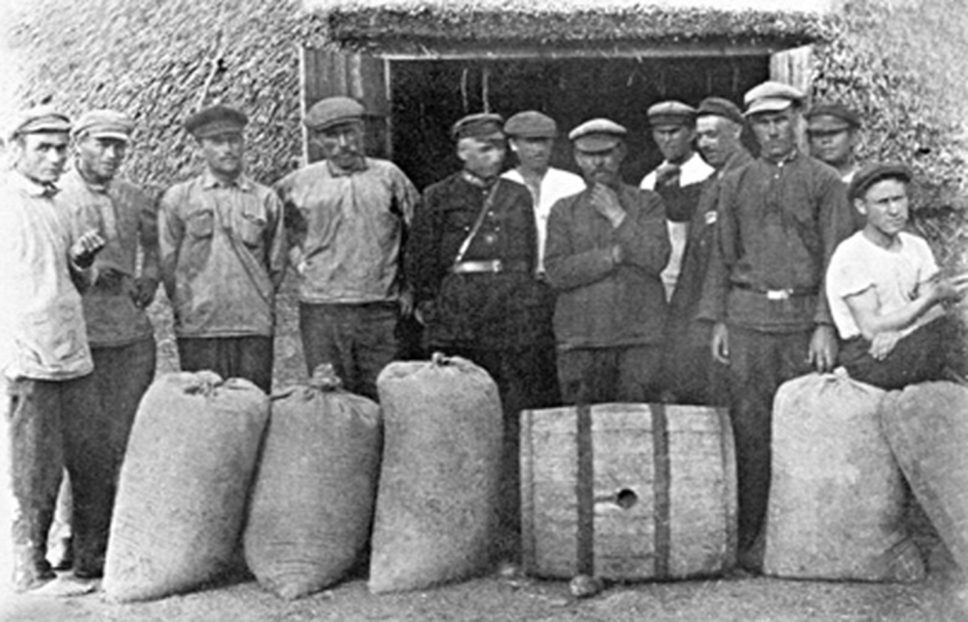
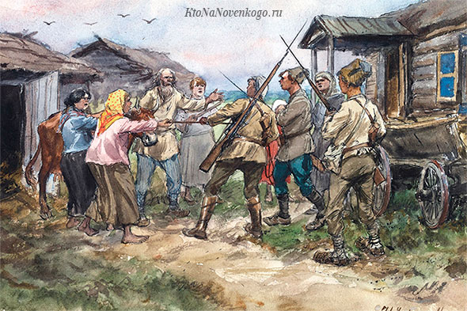
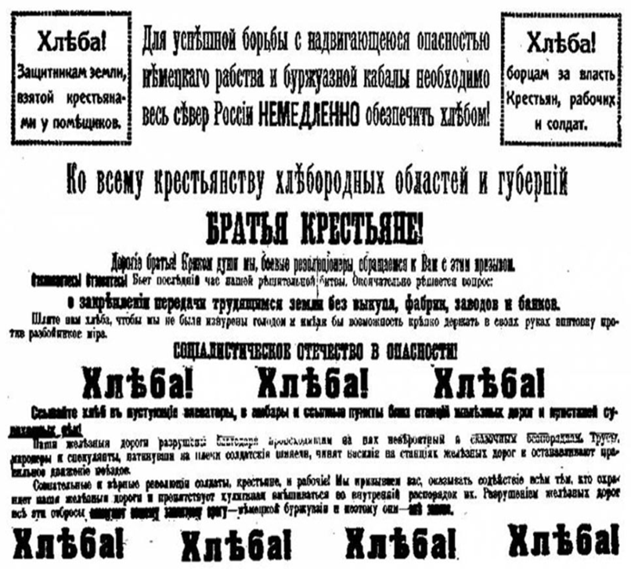
Продразвёрстка

Slide 25
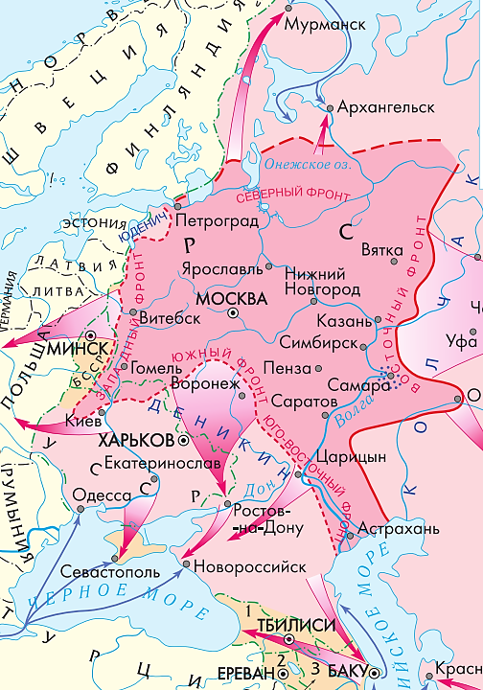
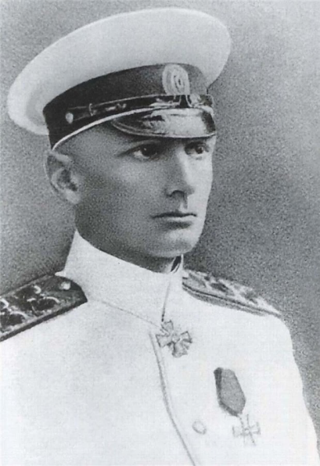
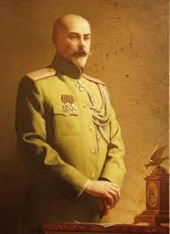
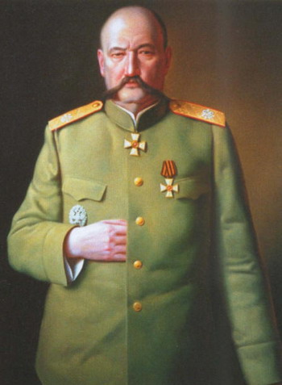
Военные действия на фронтах Гражданской войны
Летом 1918 г. Советская Россия оказалась в плот-ном окружении враждебных фронтов. С востока наступала белогвардейская армия адмирала Колча-ка, с юга - добровольческая армия генерала Дени-кина, с запада на Петроград шли войска генерала Юденича
А.В.Колчак
А.И.Деникин
Н.Н.Юденич
Гражданская война в России

Slide 26
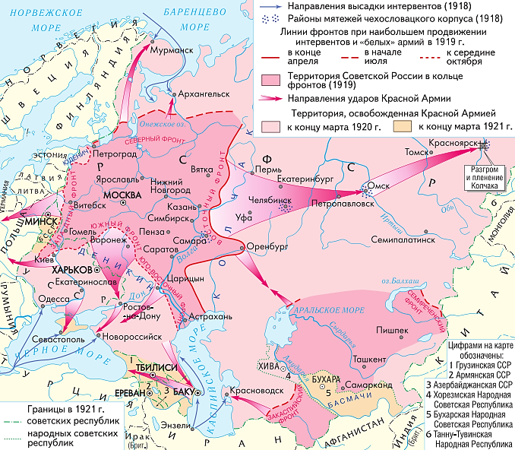
Военные действия на фронтах Гражданской войны
В Сибири пополнили ряды контр-революции пленные солдаты авст-ро-венгерской армии (белочехи), поднявшие мятеж против совет-ской власти. В нескольких местах - со стороны Белого, Балтийского, Чёрного морей, Тихого океана, Кав-каза и Средней Азии высадились армии интервентов, главным обра-зом Англии, Франции, США и Япо-нии. Таким образом, ожесточенная борьба «красных» и «белых» ар-мий сопровождалась военной ин-тервенцией. Судьба Советской Рос-сии, а не только революции, висе-ла буквально на волоске.
Гражданская война в России

Slide 27
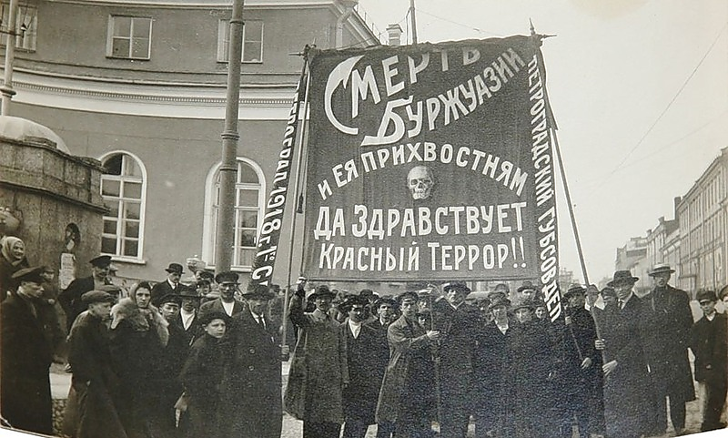
Военные действия на фронтах Гражданской войны
Советская Россия. 1918 г.
В сентябре 1918 - декабре 1919 г. Гражданская война достигла своего пика. Советская Россия была объявлена единым военным лагерем. Покушение на В.И.Ленина стало по-водом для начала «красного террора» - политики тотального уничтожения всех врагов большевизма.

Slide 28
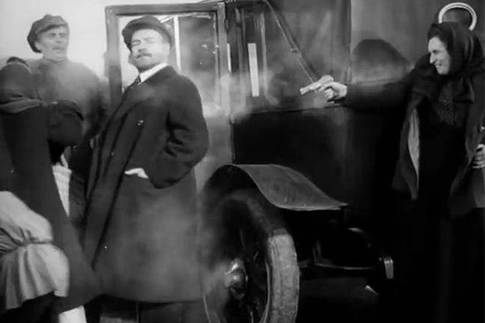
Покушение на Ленина

Slide 29
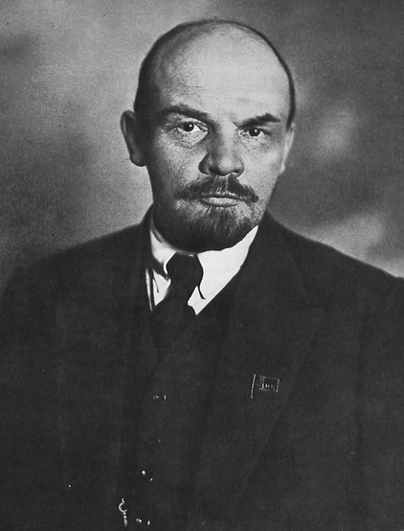
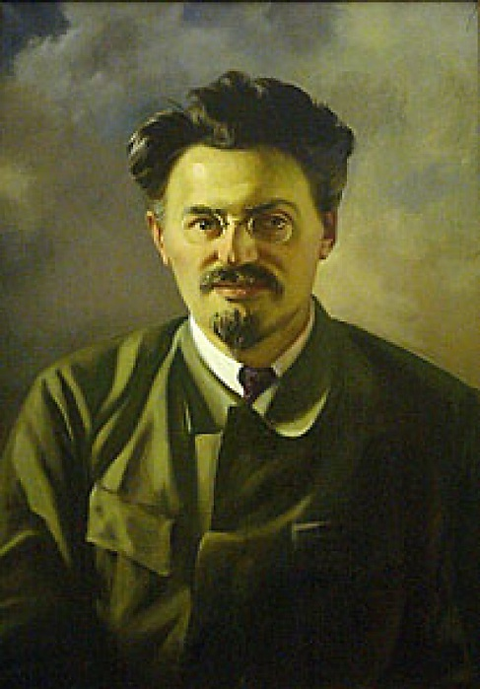
Военные действия на фронтах Гражданской войны
В.И.Ленин
Л.Д.Троцкий
Оборону Советской республики возглавили Совет Народных Комиссаров во главе с В.И. Лениным и Реввоенсовет республики, созданный в 1918 г. во главе с Л.Д.Троцким. Об-разовывались 4 фронта с жёстко организованным командованием и чёткой структурой управления. Вводилась принудительная мобилизация в Красную Армию всего молодо-го мужского населения. Большую разъяснительную работу в армии проводили комис-сары. Важным фактором укрепления Красной Армии было установление жесточайшей дисциплины.

Slide 30
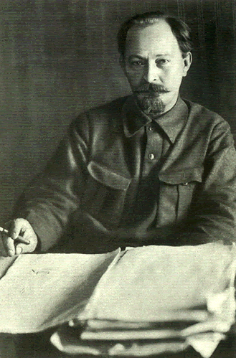
Военные действия на фронтах Гражданской войны
ВЧК во главе с Ф.Э.Дзержинским была наделена чрезвычайными полномочиями. Чекисты выявляли противников большевиков и саботажников. Смерт-ная казнь и иные наказания выносились наспех, без суда и следствия так называемыми «тройками», на-ходившимися под контролем карательных органов большевиков. Такой упрощённый порядок судо-производства получил название «революционной законности». Принятые чрезвычайные меры позво-лили большевикам остановить наступление бело-гвардейских войск и спасти Республику Советов от полного разгрома.
Ф.Э.Дзержинский

Slide 31
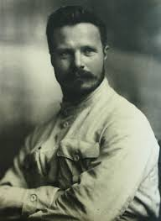
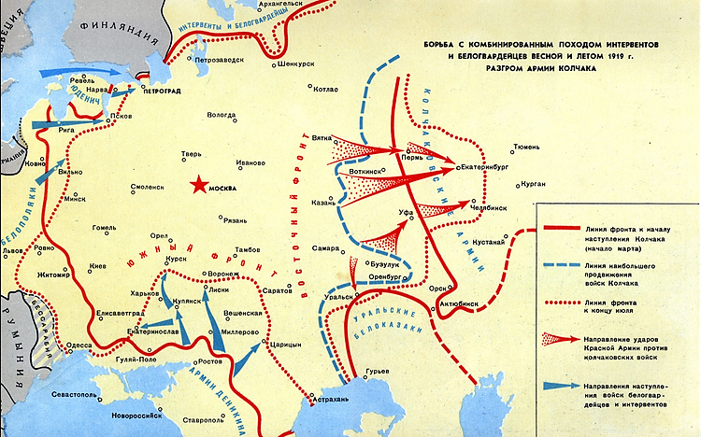
Военные действия на фронтах Гражданской войны
М.В.Фрунзе
Борьба с армией Колчака
Осенью 1919 г. Красная Армия под командованием М.В.Фрунзе начала неожиданное для Колчака мощное контрнаступление на Восточном фронте. Огромные территории - Приуралье, Урал, Западная Сибирь, контролируемые Колчаком, были заняты «красны-ми» в течение 4 месяцев.

Slide 32
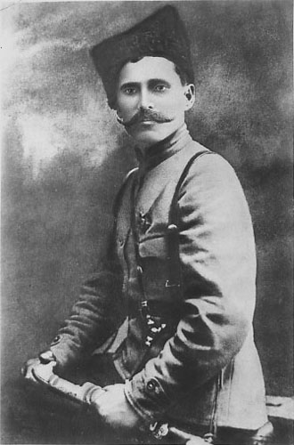
Военные действия на фронтах Гражданской войны
В.И.Чапаев
Борьба с армией Колчака
В боях против войск Колчака особо отличилась дивизия под командованием В.И.Чапае-ва - легендарного героя Гражданской войны. В декабре 1919 г. «красные» взяли столи-цу Колчака – Омск. Верховный правитель России был пленён и расстрелян в 1920 г., а его армия окончательно разгромлена.

Slide 33
Разгром армий Деникина, Юденича и Врангеля
Весной-осенью 1920 г. была разгромлена армия Деникина на юге и армия Юденича на северо-запа-де России.
А.И.Деникин
Н.Н.Юденич
Гражданская война в России

Slide 34
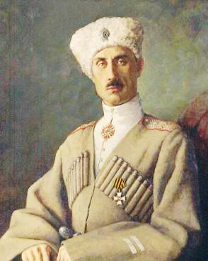
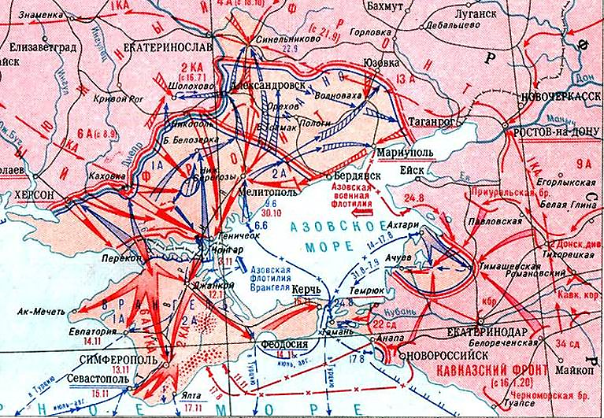
Разгром армий Деникина, Юденича и Врангеля
П.Н.Врангель
М.В.Фрунзе
Разгром армии Врангеля
Последний бастион организованного сопротивления «белых» во главе с генералом П.Н. Врангелем сохранялся в Крыму. В конце 1920 г., совершив вплавь, по пояс в воде, герои-ческий переход через залив Сиваш, войска Южного фронта под командованием Фрунзе ударили в тыл армии Врангеля.

Slide 35
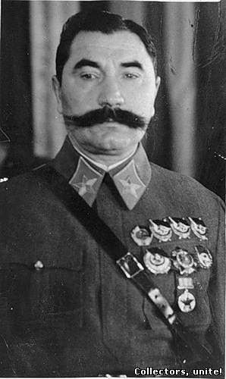
Разгром армий Деникина, Юденича и Врангеля
Наступление «красных» было столь неожиданным, что «белые» практически не оказали организованно-го сопротивления. Крым был взят с минимальными потерями войск Красной Армии. Большую роль в раз-громе войск Деникина и Врангеля сыграла Первая конная армия, которой командовал С.М.Будённый. Организованное сопротивление «белых» было слом-лено. В данных условиях государства-интервенты приняли решение об эвакуации своих войск. В ре-зультате на большей части территории России была установлена власть большевиков.
С.М.Будённый

Slide 36
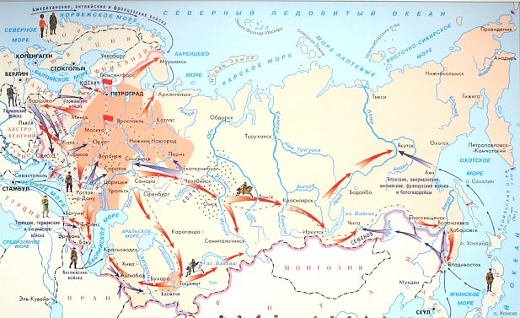
Завершающий этап Гражданской войны
Гражданская война в России
Завершающий этап Гражданской войны характеризовался установлением советской власти на бывших окраинах Российской империи: в Закавказье, Средней Азии, на Даль-нем Востоке. В Польше, однако, советскую власть установить не удалось. Советско-поль-ская война 1920-1921 гг. окончилась поражением Красной Армии. С выходом Красной Армии к Тихому океану и взятием Владивостока в ноябре 1922 г. Гражданская война в России окончилась.

Slide 37
Основные причины победы «красных»
Причины победы «красных» в Гражданской войне
политику большевиков поддержали рабочие и много-миллионная масса беднейших крестьян;
в отличие от Временного правительства Совет Народ-ных Комиссаров сразу приступил к практическому ре-шению всех основных задач, о которых до этого шли одни лишь разговоры;
победе большевиков способствовало отсутствие обще-го командования у «белых»;
«белое» движение в социальном и идейном отношении было пёстрым и разнородным; оно так и не смогло выдвинуть политическую программу, которая пользо-валась бы массовой поддержкой населения;
большевиков поддержали национальные окраины, а также рабочее движение и компартии других стран;
С. 57

Slide 38
Потери России в Гражданской войне
около 2 млн человек были вынуждены эмигрировать
невосполнимые морально-нравственные потери имели глубокие социальные и культурные последствия для последующей истории советской страны
на фронтах войны, во время «белого» и «красного» террора, от голода и массовых эпидемий страна потеряла от 8 до 13 млн человек

Slide 39
На войне всегда есть герои.
Кто , на ваш взгляд, были героями Гражданской войны в России?

